Slide 1
5. UML. Diagramas de comportamiento
Curso 2022-2023
Entornos de desarrollo
Desarrollo de Aplicaciones Web

Slide 2
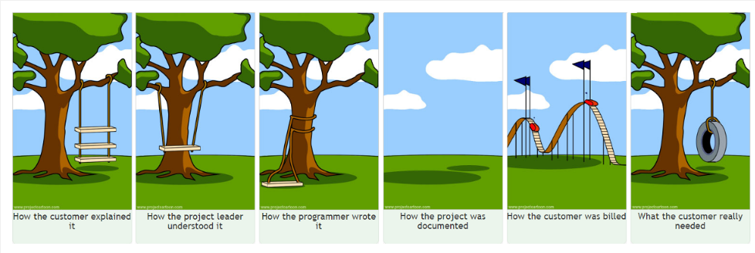
5. Diagramas de comportamiento
Ingeniería de requisitos (requirements engineering)
Un requisito del sistema son las descripciones de lo que debería hacer el sistema, los servicios que ofrece y las limitaciones en su funcionamiento.
La ingeniería de requisitos es el proceso de entender y definir qué servicios y funcionalidades se requieren del sistema y obtener los límites en el desarrollo del sistema.
Es una parte crítica del sistema ya que errores en esta parte siempre se arrastrarán a otras partes del desarrollo donde serán más difíciles de solucionar.

Slide 3
5. Diagramas de comportamiento
Ingeniería de requisitos (requirements engineering)
Los requisitos se pueden dividir en dos tipos:
Funcionales: Representan los servicios que ofrece el software, cómo reacciona frente a varias entradas, como el sistema se comporta en según qué situaciones… En algunos casos, representen claramente lo que debe hacer el sistema.
No-funcionales: Representan restricciones en las funcionalidades del sistema -> restricciones temporales, restricciones de espacio, restricciones de seguridad, restricciones de la implementación del sistema según la E/S o el tipo de datos usados…
La distinción entre ambos tipos no es tan claro como parece, ya que un requisito relacionado con la seguridad (que para acceder el usuario se tenga que loguear) puede parecer tanto funcional como no funcional, y el estudio del mismo puede desembocar en varios requisitos.
Los requisitos del sistema se recogen de forma oficial en el documento de requisitos del software

Slide 4
5. Diagramas de comportamiento
Requisitos – funcionales - videojuego
Numero | Descripción
RF1 | El usuario podrá registrarse con su cara
RF2 | El usuario usará la pantalla del móvil para controlar el personaje
RF3 | El personaje podrá realizar un salto cuando el usuario haga click en la pantalla
RF4 | Se escuchará música en cada nivel y efectos especiales cada vez que ocurran acciones concretas
RF5 | El usuario podrá pausar el juego
RF6 | El juego implementará varios elementos que, al ser golpeados hará que la partida termine y se pierda una vida.

Slide 5
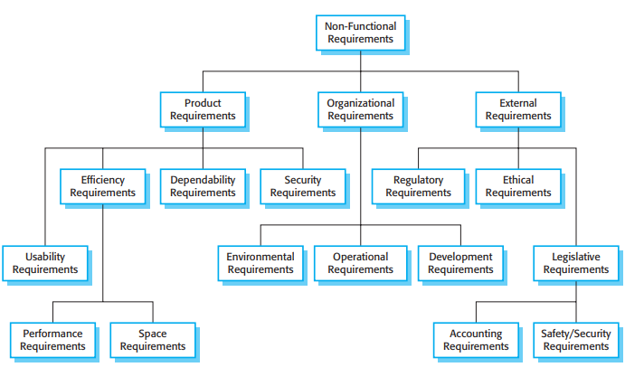
5. Diagramas de comportamiento
Requisitos no - funcionales
Los requisitos no funcionales, se podrían entender como requisitos que no están conectados directamente con los servicios que ofrece el sistema a sus usuarios.
Como el concepto es un poco difuso, pensad que vienen de 3 fuentes: del producto, de la organización o externamente

Slide 6
5. Diagramas de comportamiento
Requisitos no – funcionales - videojuego
Numero | Descripcion
RNF1 | El juego debe estar disponible tanto para Android como iOS.
RNF2 | Para el 75% de los errores que ocurran, sus trazas deben almacenarse en una base de datos centralizada.
RNF3 | Si hay un error y el juego se reinicia, debe tardar menos de 2 segundos en hacerlo tanto en Android como en iOS.
RNF4 | Cada actualización debe pesar menos de 3 GB
RNF5 | El juego debe ser fácil de jugar
RNF6 | El sistema implementará los requisitos legales establecidos por el cabildo de Tenerife para poder identificar al jugador por su cara.
¿Cuál es el que está mal?¿Por qué?

Slide 7
5. Diagramas de comportamiento
Métricas de los requisitos no funcionales
Tiempo:
Transacciones/segundo
Tiempo respuesta
Tiempo en completar una operación, evento…
Tamaño:
Nº de bytes del sistema
Cantidad de memoria RAM necesaria
Usabilidad
Training time
Nº de clicks
Fiabilidad:
Tiempo medio de fallo
Probabilidades de lentitud (Carga alta del sistema, mantenimiento…)
Porcentaje de fallo
Disponibilidad del sistema

Slide 8
5. Diagramas de comportamiento
Métricas de los requisitos no funcionales
Robustez:
Tiempo de recuperación
Porcentaje de eventos que causen error
Probabilidad de que los datos se corrompan cuando hay un fallo
Portabilidad:
Número de plataformas en las que correrá el sistema.
Cantidad de lenguajes de programación usados..
En base a esto, por grupos de 3, haced un pequeño estudio sobre un software que os interese (app, web, videojuego, sistema médico, tv…) y detallad requisitos funcionales y no funcionales.

Slide 9
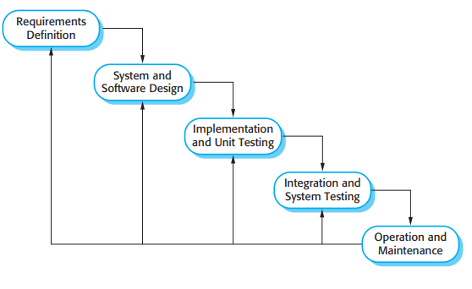
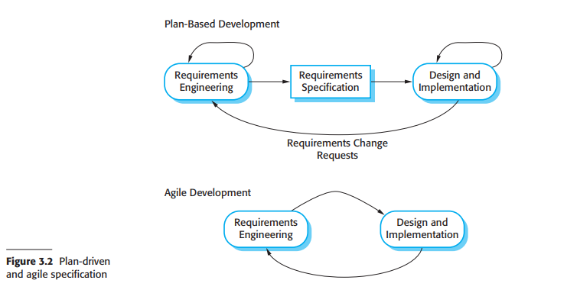
5. Diagramas de comportamiento
Análisis

Slide 10
5. Diagramas de comportamiento
UML
UML (Unified Modeling Language o Lenguaje Unificado de Modelado) (Rumbaugh et .al 1999) es un conjunto de herramientas que permite modelar, construir y documentar los elementos que forman un sistema software orientado a objetos.
UML permite a los desarrolladores visualizar el producto de su trabajo en esquemas o diagramas estandarizados denominados modelos (representación gráfica o esquemática de una realidad; sirve para organizar y comunicar de forma clara los elementos que involucran el desarrollo en un todo) que representan el sistema desde diferentes perspectivas.
Además UML puede conectarse a lenguajes de programación mediante ingeniería directa (transformación de un modelo en código a través de su traducción a un determinado lenguaje de programación) e inversa (transformación del código en un modelo a través de su traducción desde un determinado lenguaje de programación).
Los diagramas de comportamiento nos indican información dinámica entre los diferentes elementos de un sistema informático.

Slide 11


5. Diagramas de comportamiento
UML
Antes de empezar, hay que tener en cuenta que UML es un ‘lenguaje’ que se usa para especificar software, y no ningún método o procedimiento para construirlo. El UML se usa para definir un software, detallar los componentes del mismo, para documentar… es el lenguaje que representa los planos del sistema.
A partir de estos planos podemos:
Agilizar la comunicación y dejar de perder el tiempo.
Aumentar la colaboración entre miembros del equipo, ya que todo el mundo habla el mismo lenguaje.
Ofrece la capacidad de tener una visión general del funcionamiento del sistema, pudiendo encontrar errores y posibles retos.

Slide 12
5. Diagramas de comportamiento
Diagramas de casos de uso
Un diagrama de casos de uso nos ayuda a determinar QUÉ puede hacer cada tipo diferente de usuario con el sistema, en una forma que los no versados en el mundo de la informática o, más concretamente el desarrollo de software, pueda entender.
Los diagramas de casos de uso documentan el comportamiento de un sistema desde el punto de vista del usuario. Por lo tanto los casos de uso determinan los requisitos funcionales del sistema, es decir, representan las funciones que un sistema puede ejecutar.
Un diagrama de casos de uso es una visualización gráfica de los requisitos funcionales del sistema.
Está formado por casos de uso (se representan como elipses) y los actores, que interactúan con ellos (se representan como monigotes).
Su principal función es iniciar y dirigir el proceso de creación del software, definiendo qué se espera de él. Su ventaja principal es la facilidad para interpretarlos, lo que hace que sean especialmente útiles en la comunicación con el cliente

Slide 13
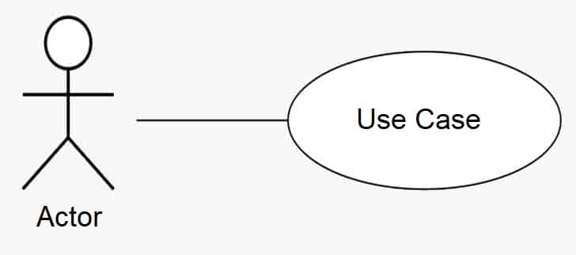
5. Diagramas de comportamiento
Elementos de los diagramas de casos de uso
Un caso de uso especifica una secuencia de acciones, que el sistema puede llevar a cabo, y que producen un resultado observable de valor para un actor concreto. El conjunto de casos de uso forman el “comportamiento requerido” de un sistema.
El objetivo del diagrama de casos de uso será la descripción de lo que realiza cada caso de uso, que es lo que va a ayudar al equipo de desarrollo a crear el sistema a posteriori. La descripción de los casos de uso se realiza mediante una descripción textual de lo que se vaya a realizar. Esta descripción se llama contrato (o especificación) del caso de uso.

Slide 14
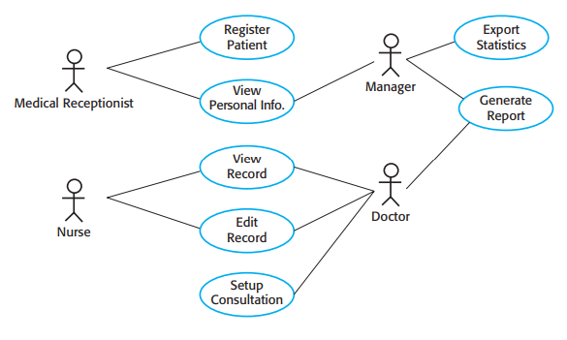
5. Diagramas de comportamiento
Elementos de los diagramas de casos de uso

Slide 15
5. Diagramas de comportamiento
Descripción (o contrato de un caso de uso)
Una especificación de caso de uso proporciona detalles textuales de un caso de uso, describiendo el comportamiento detallado del sistema.
Una plantilla podría ser:
Elemento | Descripción
Nombre del caso de uso | -
Actores primarios y secundarios | Indicar el actor(es) involucrado en el caso de uso
Pre-condición | Situaciones que se tienen que cumplir antes de poder ejecutarse el caso de uso
Post-condición | Situaciones que se tienen que cumplir una vez se termine el caso de uso
Flow principal | Conjunto de pasos a ejecutar durante el caso de uso

Slide 16
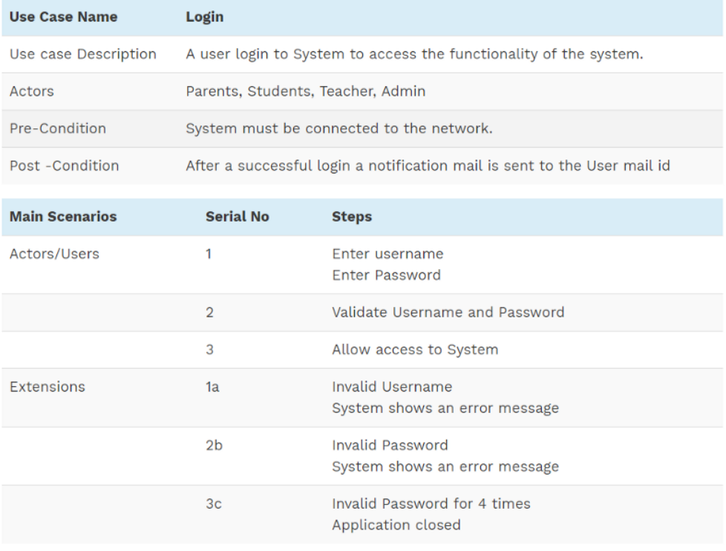
5. Diagramas de comportamiento
Descripción (o contrato de un caso de uso)
Enlace

Slide 17
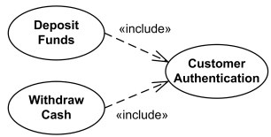
5. Diagramas de comportamiento
Diagramas de casos de uso
Las relaciones representan qué actores realizan las tareas descritas en los casos de uso, en concreto qué actores inician un caso de uso.
Tipos:
Asociación: relación/comunicación entre el actor y el CU. Decimos que hay una asociación entre un actor y un caso de uso si el actor interactúa con el sistema para llevar a cabo el caso de uso o para iniciarlo
Inclusión (<<include>>): Representa una relación entre los casos de uso, y son muy útiles cuando es necesario reutilizar tareas, es decir, cuando se desea especificar algún comportamiento común repetido en dos o más casos de uso. Por ejemplo, jugar al LOL, incluye registro en la web. Sacar dinero, incluye meter el PIN. Para que os quede más claro, cuando un caso incluye a otro, el que es incluido actúa como una pre-condición, algo OBLIGATORIO.

Slide 18
5. Diagramas de comportamiento
Diagramas de casos de uso
Extensión (<<extends>>): Un caso extiende el comportamiento de otro caso (base). Se utiliza cuando existe una parte del caso de uso que se ejecuta sólo en determinadas ocasiones, pero no es imprescindible para su completa ejecución (es opcional). Por ejemplo, el caso de uso estudiar extiende el caso de uso hacer el examen, por que añade funcionalidad o pasos que no se ejecutan siempre. Un caso de uso puede extender a otro, pero es opcional y dependen de condiciones en la implementación o en el código,
Por ejemplo, ver recibo es un caso de uso que extiende a sacar dinero, por que es algo optativo que no tiene por que ocurrir siempre. Todos los casos de uso con extensión deben tener un punto de extensión, el cual es una característica de un caso de uso que identifica el momento en el que el comportamiento de un caso de uso se puede aumentar con elementos de otro caso de uso
Generalización: se utiliza para representar relaciones de especialización entre casos de uso o actores. El caso general (padre) se define y luego los hijos heredan sus características añadiendo sus propios pasos o modificando alguno.

Slide 19
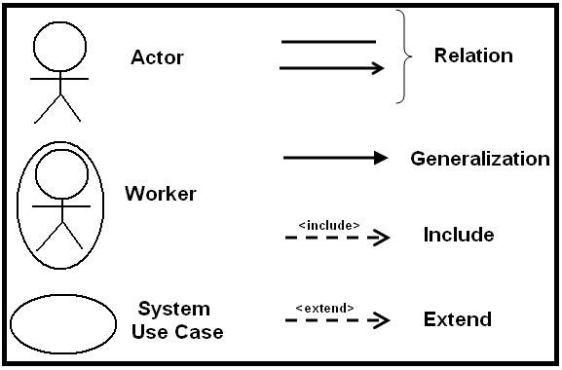
5. Diagramas de comportamiento
Diagramas de casos de uso

Slide 20
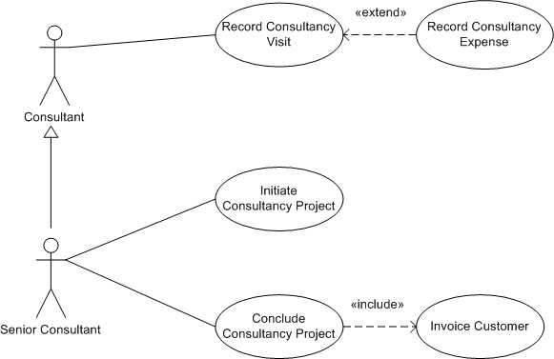
5. Diagramas de comportamiento
Diagramas de casos de uso - ¿Qué elementos veis?

Slide 21
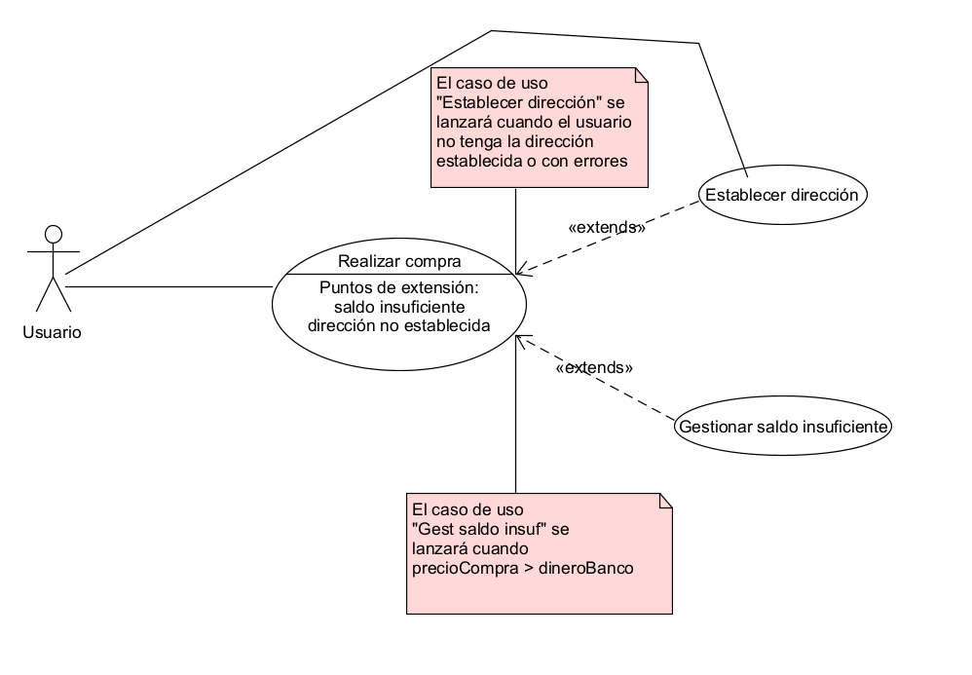
5. Diagramas de comportamiento
Puntos de extensión
Cuando el sistema encuentra un punto de extensión en un caso de uso, se evalúan
las condiciones asociadas. Si se cumple la condición, se ejecuta la extensión
correspondiente y, una vez terminada la extensión, el caso de uso base sigue con su ejecución original.
Un actor no tiene porqué ejecutar el caso que extiende, ya que no es algo que muchas veces el usuario pueda ejecutar.
Muchas veces el punto de extensión será un evento del código, otras veces será selección de el usuario.
¿Qué ejemplos se os ocurren?

Slide 22

5. Diagramas de comportamiento
Diagramas de casos de uso: Cocina
Se quiere hacer un diagrama de casos de usos para el funcionamiento de una cocina.
Los camareros se encargará de recoger las comandas, enviar la cuenta y recoger el dinero de la cuenta.
Los cocineros intentarán hacer la comida lo mejor posible.
Los clientes pedirán la comanda, la comerán y la pagarán.
Vamos a hacer este ejercicio de dos formas:
Genera el diagrama sin usar relaciones de inclusión o extensión.
En base al diagrama obtenido, ¿hay alguna relación de inclusión entre los casos de uso?
Si añadimos un nuevo caso de uso, en el que los clientes podrán pedir un extra de mojo con cada comanda (si los clientes quieren claro). ¿Qué cambios habría que hacer en el diagrama?

Slide 23
5. Diagramas de comportamiento
Diagramas de casos de uso: página de tests
Imaginemos que vamos a desarrollar una formación basada en web para ayudar a las personas a prepararse para un examen de Entornos de desarrollo.
Un usuario puede solicitar un test. El sistema selecciona un conjunto de preguntas de su base de datos y los junta para hacer un cuestionario. El usuario hará el test, resolviendo las preguntas del mismo. El sistema calificará las respuestas del usuario y da pistas si el usuario lo solicita.
Además de los usuarios, también tenemos profesores que irán añadiendo preguntas y pistas. Y también los examinadores que revisan que las preguntas tengan sentido y no sean excesivamente sencillas.
Crea el diagrama de casos de uso del sistema.

Slide 24
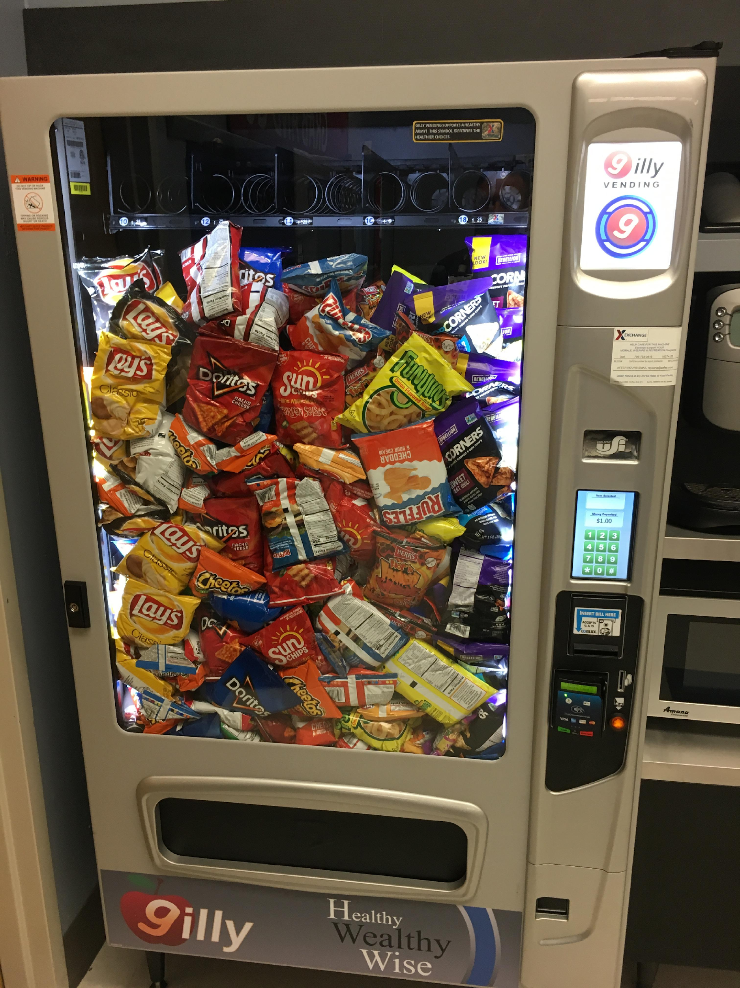
5. Diagramas de comportamiento
Diagramas de casos de uso: Máquina expendedora
Crea el diagrama de casos de uso para una máquina expendedora.
Los clientes podrán seleccionar introducir dinero para comprar galletas, latas de Monster y cafés.
Cuando un usuario selecciona un café, podrá seleccionar la cantidad de azúcar y el tipo de leche (de soja, de avena, de coco, de almendra, de avellana, de nueces, de pistacho, de arroz, de anacardo, de nuez pecana…).
Para que la máquina saque el dinero, la cantidad de pasta que haya introducido el usuario debe ser mayor al ítem seleccionado, si no la máquina lanzará una alerta a Hacienda.
Además, habrá un reponedor que podrá añadir elementos o quitarlos.

Slide 25
5. Diagramas de comportamiento
Diagramas de casos de uso: teatro Miguel Fleta
Una empresa de informática está en los primeros compases del análisis de un proyecto para implementar una aplicación móvil de la cartelera del teatro Miguel Fleta, para que los usuarios puedan gestionar la compra de entradas desde una app. La empresa te pide ayuda para realizar un diagrama de casos de uso de la aplicación para poder tener una imagen visual de todas las funcionalidades de la app.
Las consideraciones son:
• Los usuarios podrán seleccionar las películas, los asientos de una sesión y las patatas que se van a tomar.
• Si el usuario quiere, puede ver el detalle de la película, pero no es algo obligatorio.
• Para que el usuario pueda seleccionar asiento y seleccionar las patatas, habrá tenido que seleccionar la película.
• Existen los usuarios_VIP que serán personas elegidas a dedo (el hijo del alcalde, la mujer del jefe de la policía…) los cuales podrán hacer todas las acciones que un usuario normal, pero además podrán elegir una bebida.
• Que quede dicho que, si los usuarios_VIP quieren, tienen la posibilidad de cambiar el tamaño de la bebida cuando la estén seleccionando.
• Además, también existirá el administrador que se encargará de añadir y eliminar películas de la aplicación, pero él si que tiene que logearse con un código específico.

Slide 26
5. Diagramas de comportamiento
Diagramas de secuencia
Los diagramas de secuencia forman parte de los diagramas de interacción, los cuales describen la manera
en que colaboran diferentes elementos para realizar cierto comportamiento.
Los diagramas de secuencia se utilizan para formalizar la descripción de un escenario representando una ejecución real o instancia de un caso de uso. Contiene los mensajes que fluyen en el sistema así como quien los envía y quien los recibe a lo largo del tiempo. CASO DE USO -> SECUENCIA
Los objetos y actores que forman parte del escenario se representan mediante rectángulos distribuidos horizontalmente en la zona superior del diagrama. A cada uno de estos rectángulos se asocia una línea temporal vertical (línea de vida), de las que salen en orden los diferentes mensajes que se pasan entre ellos.
Algunos de los elementos son:
La línea de vida: Representa la existencia de un objeto a lo largo de un período de tiempo
Los mensajes, que significan la invocación de métodos, se representan como flechas horizontales que van de una línea de vida a otra, indicando con la flecha la dirección del mensaje. Los mensajes se dibujan desde el objeto que envía el mensaje al que lo recibe, pudiendo ser ambos el mismo objeto y su orden viene determinado por su posición vertical.

Slide 27
5. Diagramas de comportamiento
Diagramas de secuencia
Tipos de envío de mensajes:
simple: es la transferencia del control de un objeto a otro.
síncrono: es aquel en el que el objeto espera la respuesta antes de continuar con su trabajo.
asíncrono: es aquel en el que el objeto no espera la respuesta a ese mensaje antes de continuar con su trabajo.
Si hay un retorno de mensaje, se representa por una línea discontinua. Los mensajes pueden crear y destruir objetos
Fragmentos: Los fragmentos permiten agregar un grado de lógicas de procedimientos a los diagramas. Pueden representar algunas situaciones más complejas como bucles, condicionales….Los llamados fragmentos combinados es una o más secuencias de procesos incluidas en un marco y ejecutadas bajo circunstancias específicas. Se puede utilizar fragmentos combinados para definir, entre otros, bucles (loop), bifurcaciones (alt) y procesamientos simultáneos (par), así como acciones opcionales (opt)

Slide 28
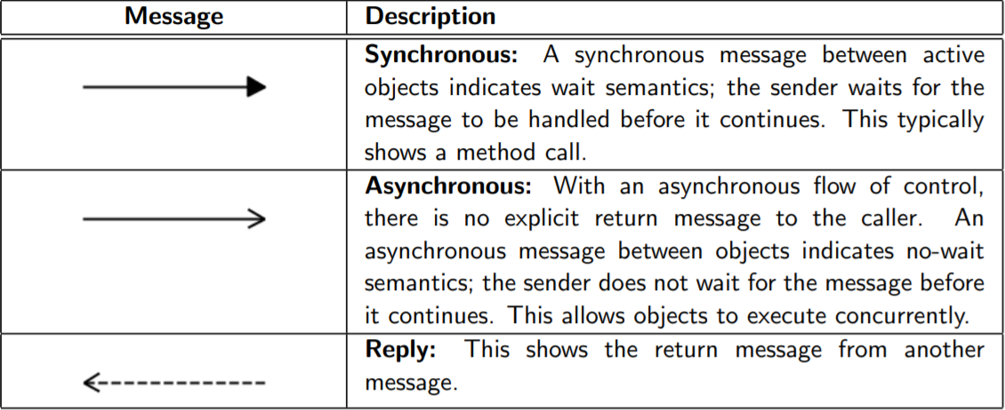
5. Diagramas de comportamiento
Diagramas de secuencia
Felici M.

Slide 29
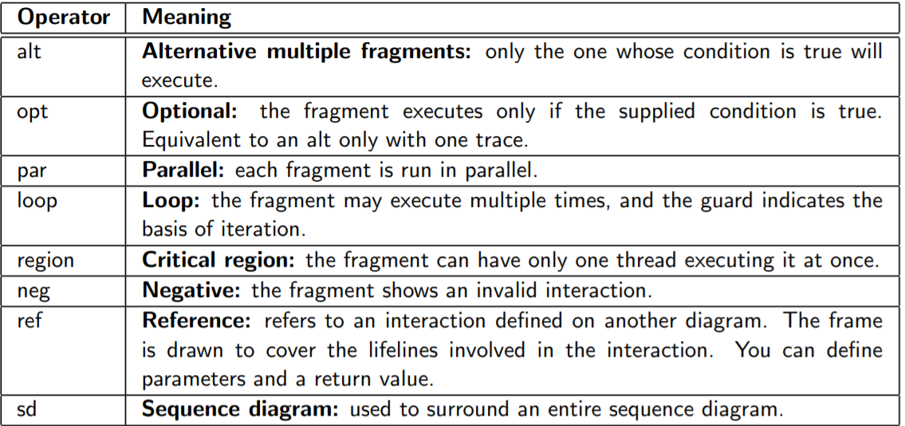
5. Diagramas de comportamiento
Diagramas de secuencia
• if → (opt) [condicion]
• if/else → (alt) [condicion], cada alt separado por una línea discontinua
• loop → (loop) [condicion o número de elementos que iterar]

Slide 30
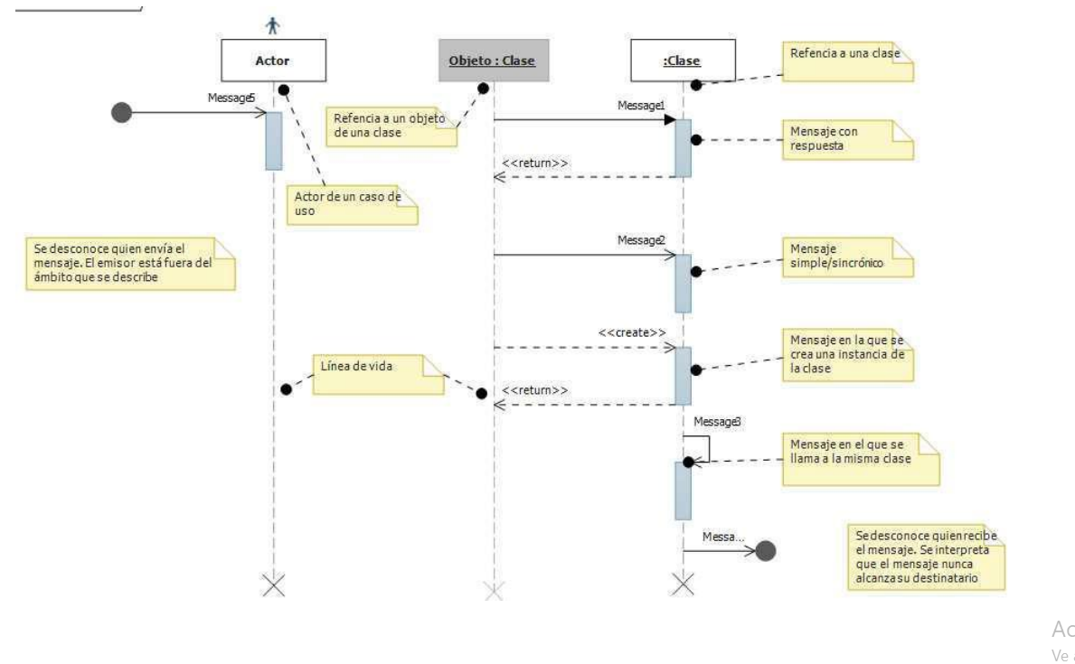
5. Diagramas de comportamiento
Diagramas de secuencia: Ejemplo

Slide 31
5. Diagramas de comportamiento
¿Por qué usar diagramas de secuencia?
Un buen diagrama de secuencia aún está por encima del nivel del código real (no todo el código se dibuja en el diagrama)
Los diagramas de secuencia son independientes del lenguaje (se pueden haber implementado en muchos lenguajes de programación diferentes)
Los no programadores pueden leer y escribir diagramas de secuencia.
Son más fáciles de hacer en equipo.
Se obtiene una visión más amplia del sistema, pudiendo ver clases/objetos interactuando en un único diagrama.

Slide 32
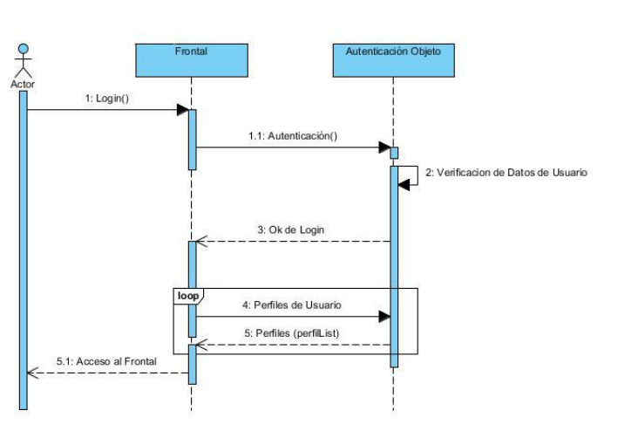
5. Diagramas de comportamiento
Diagramas de secuencia: Ejemplo

Slide 33
5. Diagramas de comportamiento
Diagramas de secuencia: Ejemplo a partir de un caso de uso
El usuario empieza la interacción buscando un libro con un título en concreto
El Sistema devolverá todos los libros con dicho título
El usuario puede leer la descripción del mismo, la cual será presentada por el Sistema.
El usuario puede almacenar el libro en el carrito.
El usuario puede repetir los pasos anteriores (3,4) todas las veces que quiera
El usuario finalizará la sesión comprando, si quiere, los libros que haya en su carrito.
Antes de empezar… ¿cuántos actores hay? ¿veis algún mensaje que sea de tipo asíncrono?

Slide 34
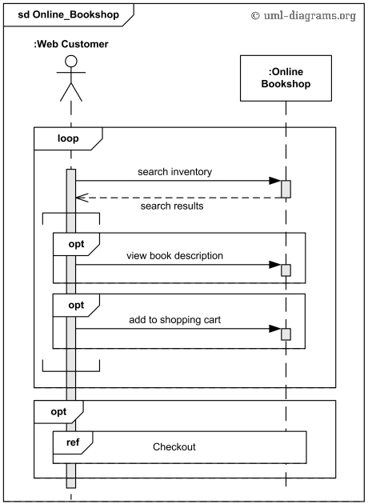
5. Diagramas de comportamiento
Diagramas de secuencia: Ejemplo

Slide 35
5. Diagramas de comportamiento
Diagramas de secuencia: Bet365
Vamos a construir el diagrama de secuencia para la compra de 15 entradas para un partido de segunda división de waterpolo femenina.
Para ello, solicitamos lista de plazas por internet a la organización Bet365, que nos manda un e-mail con los asientos libres. Elegimos las plazas que más nos interesan. Solicitamos las entradas a Bet365, nos envían la factura y una vez hecha la transferencia, Bet365 llama a su imprenta de confianza para que imprima las entradas y las envían a Bet365.
Una vez recibidas, Bet365 sella las entradas y nos las envía.

Slide 36
5. Diagramas de comportamiento
Diagramas de secuencia: Bankia
Bankia ha programado su sistema informático en C++, donde tiene tres clases: Banco, que representa una sucursal de un banco, Cheque que representa un cheque con dinero y Cuenta que se utiliza para referenciar una cuenta bancaria de un cliente.
La clase Banco tiene los métodos canjear_cheque(Cheque c).
La clase Cheque tiene el método obtenerValor()
La clase Cuenta tiene los métodos obtenerDinero(), sacarDinero(int cuanto), añadir_violacion().
Se te pide que generes un diagrama de secuencia de acuerdo a estas especificaciones:
• El banquero llamará a un objeto de tipo Banco para canjear el cheque que le trae el cliente.
• El banco llamará a una instancia del objeto cheque para obtener su valor, y después llamará a una instancia de un objeto cuenta para obtener el dinero que hay en la cuenta.
• Si el dinero del cheque es mayor que lo que hay en la cuenta, se añadirá una violación a la cuenta y se le devolverá un mensaje de error al banquero
• En caso contrario, se sacará el dinero de la cuenta que haya en el cheque y se devolverá al usuario.

Slide 37
5. Diagramas de comportamiento
Diagramas de secuencia: Máquina expendedora
Vamos a crear un diagrama de secuencia que represente una máquina expendedora.
Primero, el usuario se comunica con la máquina, a quién le pasará un código del producto, y la máquina le devolverá si está disponible o no.
Si está disponible, el usuario meterá las monedas una a una, y cuando haya acabado de introducirlas, tendrá que decidir si comprar el producto o no.
Si decide que sí, la máquina le devuelve el producto. Si éste es correcto se lo beberá y si no lo es le enviará un mensaje de queja a las oficinas generales y le pegará una parada a la máquina. Está tan enfadado que no espera respuesta del oficinsta.
Si decide que no quiere comprar el pedido pulsa el botón de cancelar y la máquina le devuelve el dinero
Si el objeto no está disponible llama a las oficinas centrales y le comenta el problema. El oficinsta enviará a un reponedor a reponer el producto.

Slide 38
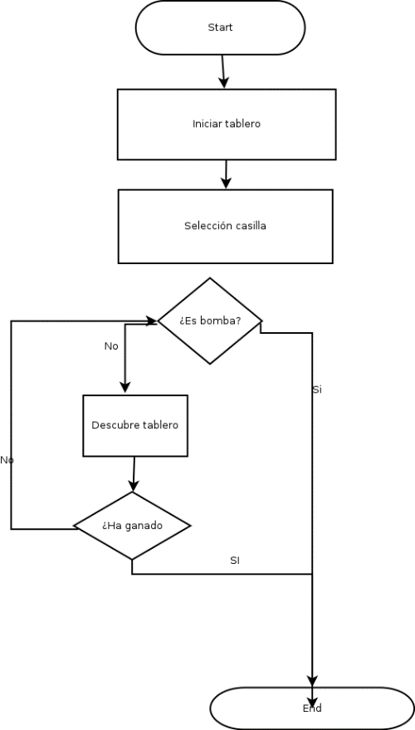
5. Diagramas de comportamiento
Diagramas de flujo
Un diagrama de flujo o de actividades es la representación gráfica de un algoritmo o proceso. Se crean para conocer de una manera esquemática lo que un proceso hace.
El diagrama de actividad se compone de una secuencia de actividades y representa cómo se pasa de unas a otras. Las actividades se enlazan por transiciones automáticas, es decir, cuando una actividad termina se desencadena el paso a la siguiente actividad. Permite visualizar la dinámica del sistema desde otro punto de vista que complementa al resto de diagramas.
Un diagrama de actividades es un grafo conexo en el que los nodos son estados, que pueden ser de actividad o de acción, y los arcos son transiciones entre estados. El grafo parte de un nodo inicial que representa el estado inicial y termina en uno o más nodos finales.

Slide 39
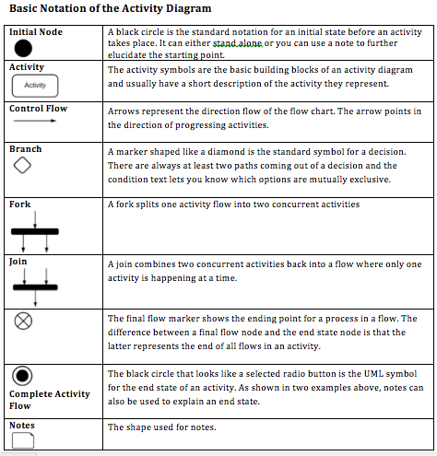
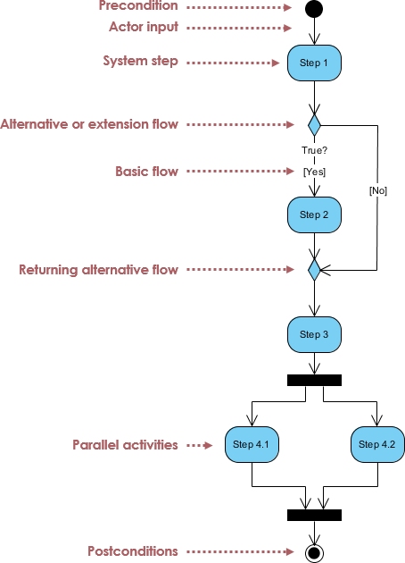
5. Diagramas de comportamiento
Diagramas de flujo

Slide 40
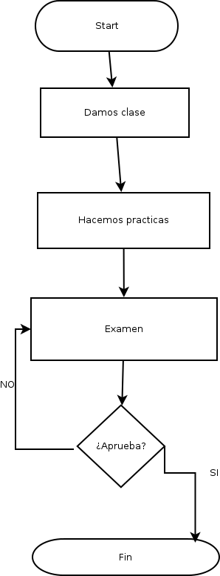
5. Diagramas de comportamiento
Diagramas de flujo - Exámenes

Slide 41
5. Diagramas de comportamiento
Diagramas de flujo: ejemplo
Crea un diagrama de flujo que represente el algoritmo de un programa en Python en el que se le pide al usuario su edad. Si lo que introduce de teclado es algo distinto de un número se le vuelve a pedir.
Si introduce un número y es menor de 18 años se devuelve un mensaje de error, y si es mayor de 18 se le devuelve un mensaje de OK

Slide 42
5. Diagramas de comportamiento
Diagramas de flujo: ejemplo
Crea un diagrama de flujo que represente el algoritmo de un programa en COBOL que recibe un array de enteros, y se encarga de devolver un array con todos aquellos números del array original que sean mayores que 0.

Slide 43
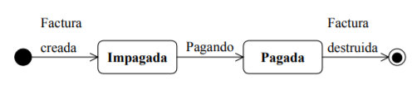
5. Diagramas de comportamiento
Diagramas de estados
Los diagramas de estado muestran el conjunto de estados por los cuales pasa un sistema o un objeto durante su vida en una aplicación en respuesta a eventos (por ejemplo, mensajes recibidos, tiempo rebasado o errores), junto con sus respuestas y acciones. Normalmente contienen: estados y transiciones.
Un estado identifica una situación en la vida de un objeto durante la cual satisface alguna condición, ejecuta alguna actividad o espera que suceda algún evento. Un objeto permanece en un estado durante un tiempo finito (no instantáneo).
Una transición es una relación entre dos estados que indica que un objeto en el primer estado puede entrar al segundo estado y ejecutar ciertas operaciones, cuando un evento ocurre y si ciertas condiciones son satisfechas.

Slide 44
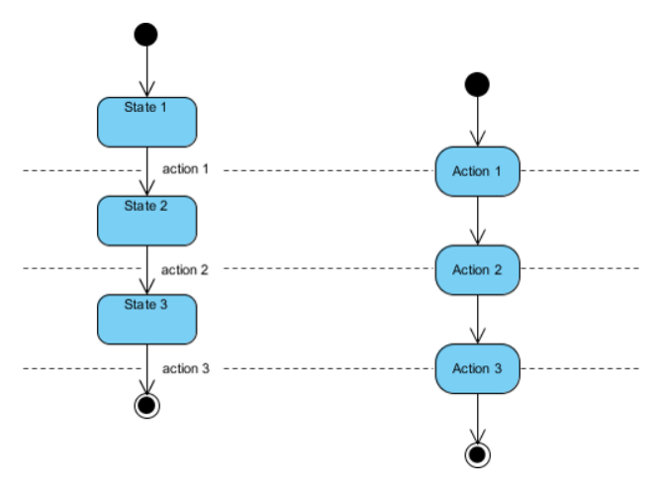
5. Diagramas de comportamiento
Diagramas de estados vs actividades
El diagrama de actividad muestra el flujo de control de una actividad a otra.
Un diagrama de estado muestra una máquina de estado que enfatiza el flujo de control de un estado a otro.
El diagrama de estado de la izquierda realiza acciones en respuesta a eventos explícitos. Por el contrario, el diagrama de actividad de la derecha a continuación no necesita eventos explícitos sino más bien transiciones de nodo a nodo en su gráfico automáticamente al completar las actividades

Slide 45
5. Diagramas de comportamiento
Diagramas de estados: usos
Diseño de hardware (Arduino)
Compiladores
IoT (casa inteligentes, automatización…)
Sensores
Videojuegos (animaciones)
Ingeniería del software
En cualquier aplicación del área del software en el que trabajemos con elementos (objetos, sistemas) los cuales pueden pasar por diferentes situaciones y tener que realizar una acción distinta en cada una de ellas!

Slide 46
5. Diagramas de comportamiento
Diagramas de estados: Práctica
Vamos a representar los estados por los que pasa una práctica de Entornos de desarrollo durante su realización por un alumno.
Primero la práctica está pendiente, y cuando el alumno se encuentre dispuesto se pondrá a realizarla.
Si el alumno no la acaba, volverá a estar pendiente, o puede ser que se rinda y la práctica quede como anulada.
Si el alumno la finaliza, pasará a estar entregada, y es aquí cuando el profesor pasará a evaluarla.
Si el alumno se ha esforzado y ha ido bien, la práctica pasará a estar aprobada, y si no suspendida. En cualquier caso, la práctica se devolverá al alumno.

Slide 47
5. Diagramas de comportamiento
Diagramas de estados: Videojuegos
Para implementar las diferentes animaciones de un personaje de una forma más eficiente, muchos motores de videojuegos emplean un diagrama de estados. Vamos a implementar un diagrama de un juego en 2D.
Nuestro personaje, por defecto, está quieto. Si la velocidad en el eje x es mayor a 0.01, nuestro personaje caminará, y si es mayor (en el eje x) de 0.8, nuestro personaje va a correr.
Si la velocidad en el eje y es positiva y no está en el suelo, quiere decir que el personaje está ascendiendo, y cuando sea negativa, querrá decir que está descendiendo. Cuando toque el suelo, volverá a estar parado.

Slide 48
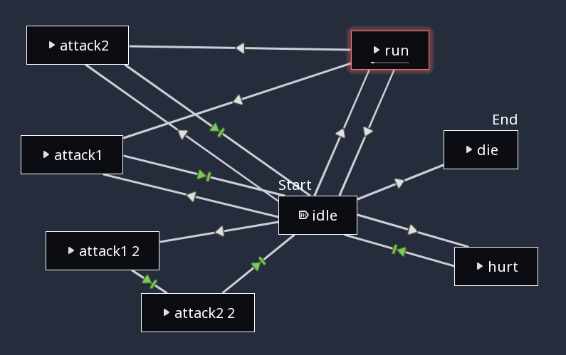
5. Diagramas de comportamiento
Diagramas de estados: Videojuegos
Para implementar las diferentes animaciones de un personaje de una forma más eficiente, muchos motores de videojuegos emplean un diagrama de estados. Vamos a implementar un diagrama de un juego en 2D.
Nuestro personaje, por defecto, está quieto. Si la velocidad en el eje x es mayor a 0.01, nuestro personaje caminará, y si es mayor (en el eje x) de 0.8, nuestro personaje va a correr.
Si la velocidad en el eje y es positiva y no está en el suelo, quiere decir que el personaje está ascendiendo, y cuando sea negativa, querrá decir que está descendiendo. Cuando toque el suelo, volverá a estar parado.

Slide 49
5. Diagramas de comportamiento
Diagramas de estados: Ascensor
Vamos a representar los diferentes estados por los que puede pasar un ascensor.
El ascensor empieza estando en el primer piso. Puede subir o bajar. Si el ascensor está
parado en un piso, ocurre un evento después de un período de tiempo y el ascensor baja al primer piso. Si el ascensor está parado podrá subir y bajar a cualquier otro piso.

Slide 50
5. Diagramas de comportamiento
Diagramas de estados: Cajero
Sacado de B. Beckert
The customer must pass authentication before withdrawing money. Authentication is done by checking a PIN. The PIN can be correct or not. Unseccessful attempts are counted, If the counter exceeds a limit, the customer is rejected.

Slide 51
5. Diagramas de comportamiento
Bibliografía
Sommerville, I. (2004). 4.1, 5. In Software engineering. essay, Pearson/Addison-Wesley. -> Ingeniería de requisitos (cap 4) y UML (cap 5).
Fowler, M. G. (1997). UML Distilled: A Brief Guide to the Standard Object Modeling Language. -> Cap 3, 6 y 9.
Felici M. (2011). Sequence Diagrams [PowerPoint slides]. SlideShare https://www.inf.ed.ac.uk/teaching/courses/seoc/2011_2012/notes/SEOC08_notes.pdf
Torlak E. (2015). Sequence Diagrams [PowerPoint slides]. SlideShare https://courses.cs.washington.edu/courses/cse403/15sp/lectures/L10.pdf
Fakhroutdinov, K. (n.d.). The unified modeling language. Retrieved April 06, 2021, from https://www.uml-diagrams.org/
Beckert B. State Diagrams [PowerPoint slides]
https://formal.kastel.kit.edu/~beckert/teaching/Spezifikation-SS04/10StateCharts.pdf
Diagramas de actividad https://nptel.ac.in/content/storage2/courses/106105087/pdf/m07L17.pdf
Tutorial UML en espaañol. (2017, October 29). [Video]. YouTube. https://www.youtube.com/playlist?list=PLM-p96nOrGcaw5dhv8wOA5tVVWEmXtA2F
Jacobson, I., Christerson, M., Jonsson, P. and Overgaard, G. (1993). Object-Oriented Software Engineering. Wokingham: Addison-Wesley

